Slide 1
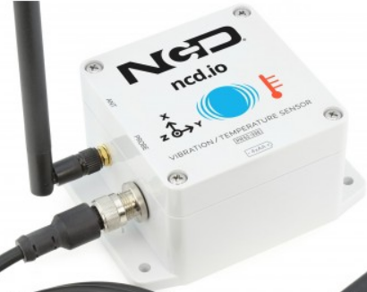

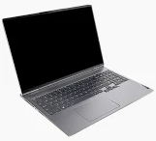
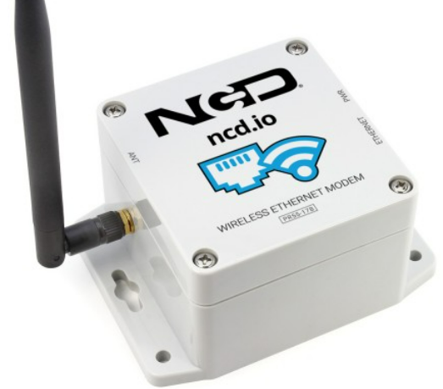
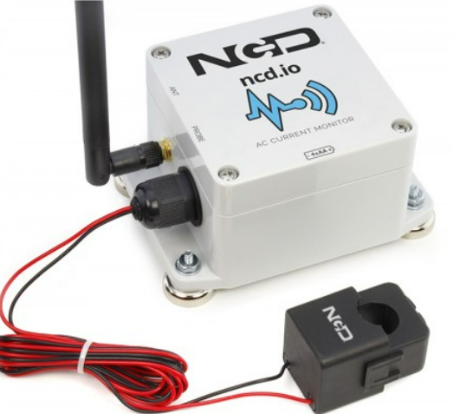
지그비 통신
Wi-fi
무선 진동 센서
공유기 (Wi-fi)
무선 수신기
노트북
지그비 통신
무선 전류 센서

